Slide 1
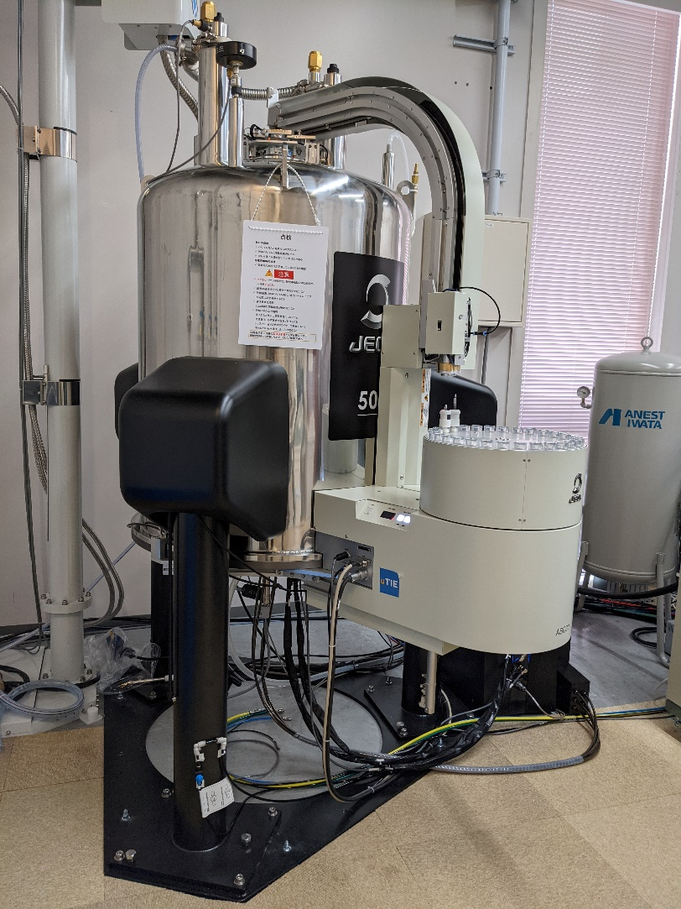
核磁気共鳴装置(NMR)
メーカー 日本電子
主な用途
強磁場中の試料にラジオ波を照射し、核磁気共鳴させた後、分子が安定状態に戻る際に検出される信号を利用し、分子構造を解析する装置。主に重溶媒に目的物質を溶解させた溶液試料を対象とする。
スペック
FT-NMR
対応核種：¹H、¹³C
二次元NMR測定可
オートサンプルチェンジャー使用可能
制御ソフト：JEOL Delta
固体NMR：プローブを交換することで固体サンプルについても測定可能

